Slide 1
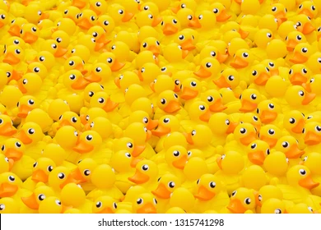
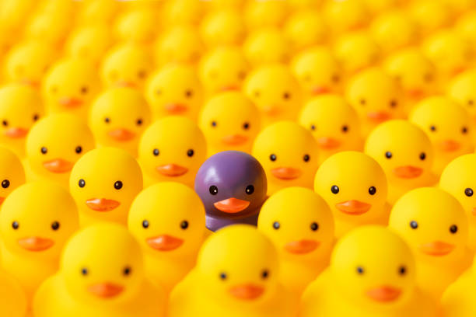

Slide 2


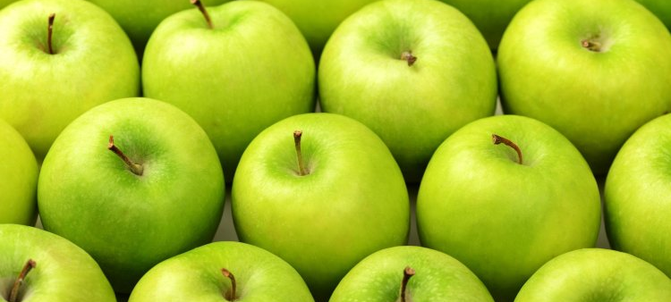
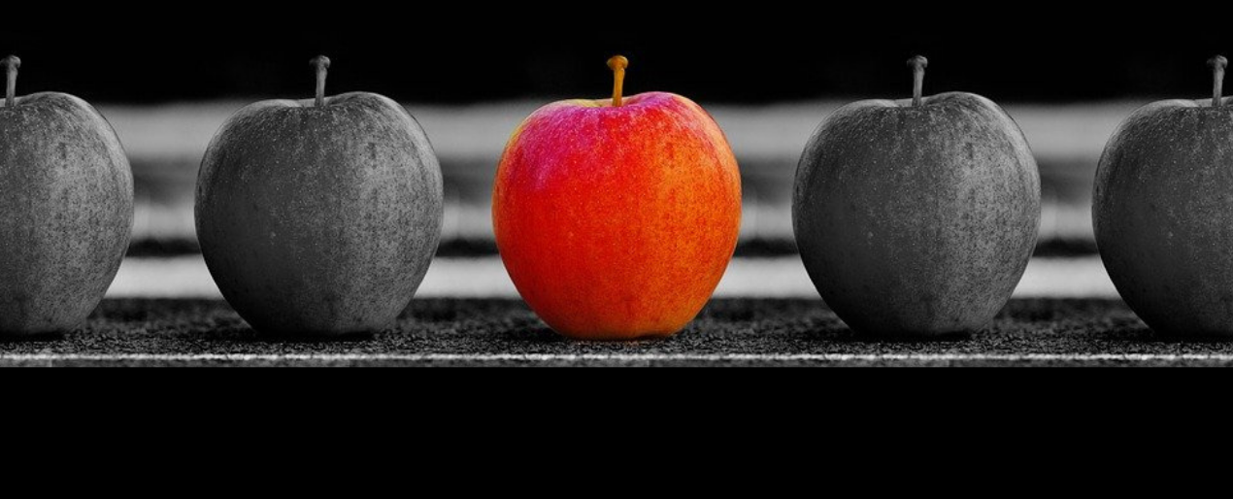

Slide 3
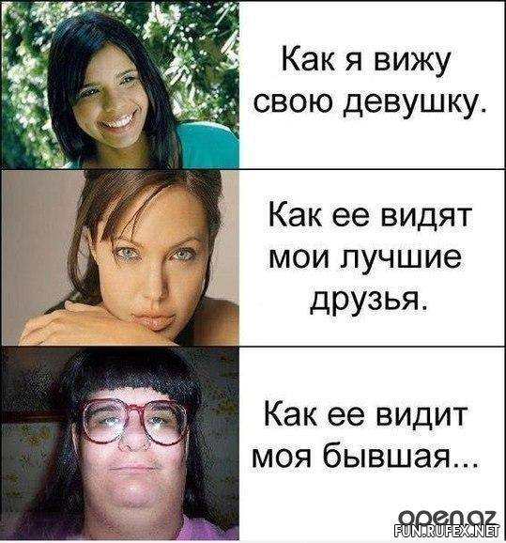
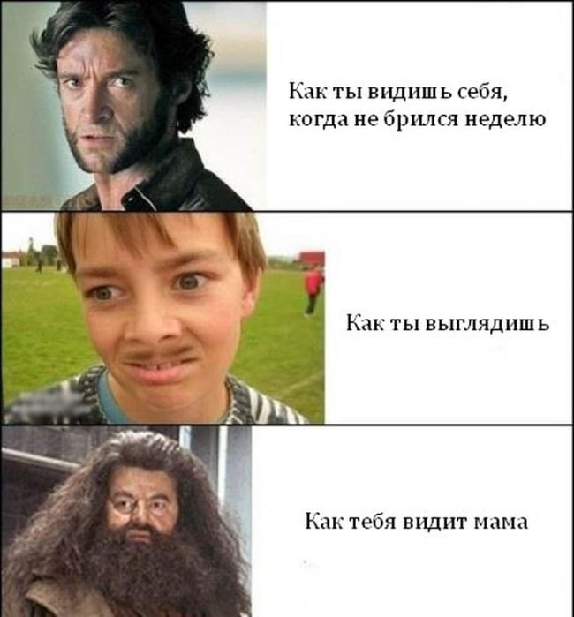

Slide 4
Уникальное торговое предложение (УТП)
Обращение обязательно должно содержать предложение покупателю, которое было бы, с одной стороны, интересным покупателю, а с другой – уникальным, т.е. не встречающимся в рекламе конкурентов
При отсутствии УТП его необходимо придумать
УТП = интерес + уникальность
Notes:
Упор следует делать именно на выгоды для клиента, а не просто на характеристики товара.
И главное, оно должно отвечать на вопрос клиента: "Почему я, ваш потенциальный клиент должен купить у вас прямо сейчас и не откладывая".

Slide 5

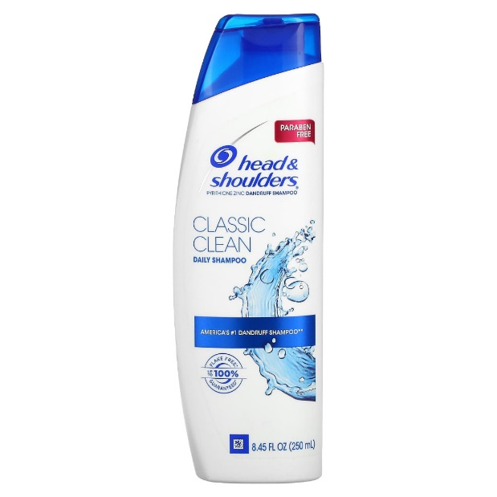
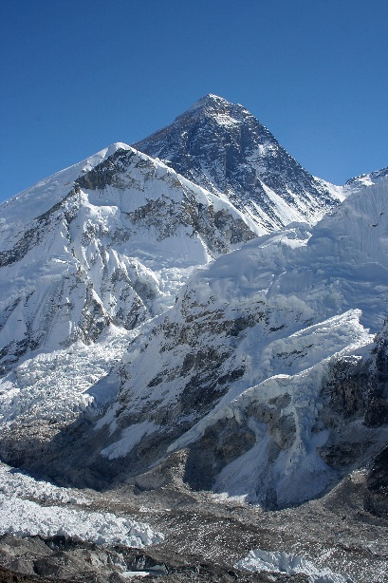
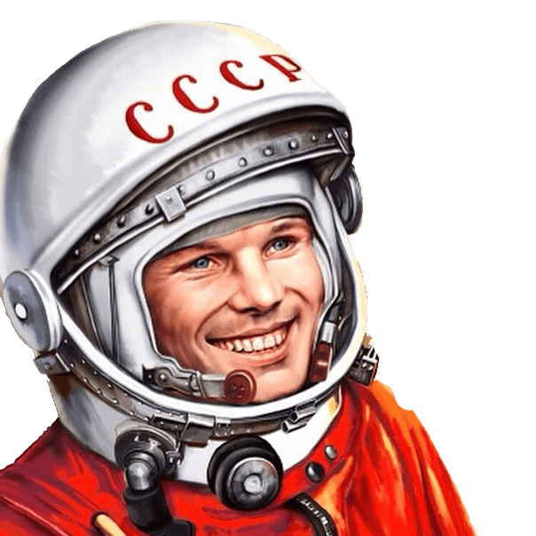

Уникальность. Чем товар отличается от других?
Какая сильная сторона продукта?
Качество

Slide 6
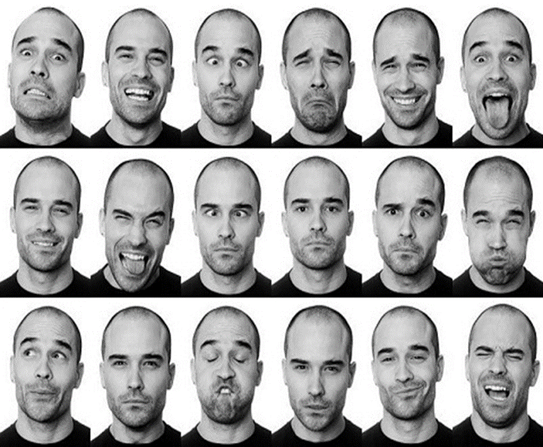
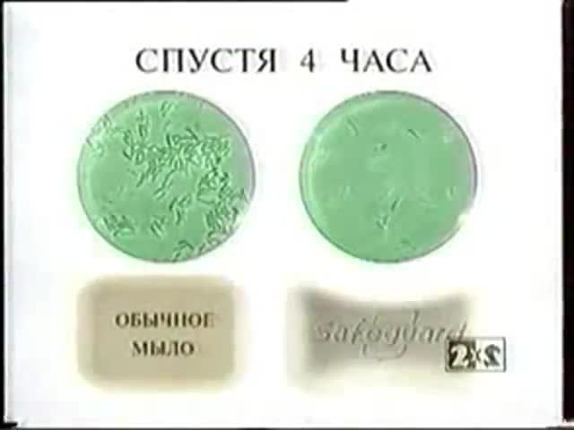
Кто ваш покупатель?
Что их больше всего волнует?
2
1
3
Эмоциональные
Рациональные
Социальные (нравственные)
2
Мотив здоровья
Мотив прибыльности
Мотив надежности и гарантии
Мотив удобств и дополнительных преимуществ

Slide 7
При использовании конкретного товара или услуги для потребителей характерно 3-5 эмоций из списка. Необходимо определить какие именно это эмоции в конкретном случае
Эмоциональный мотив
У человека 12 эмоциональных пар и 24 эмоции
1
Бодрость
Уныние
13
2
Влюбленность
Ненависть
14
3
Восторг
Раздражение
15
4
Восхищение
Разочарование
16
5
Гордость
Унижение
17
6
Интерес
Отрешенность
18
7
Радость
Грусть
19
8
Спокойствие
Тревога
20
9
Творческий подъем
Апатия
21
10
Уверенность
Страх
22
11
Удивление
Равнодушие
23
12
Веселье
Скука
24

Slide 8
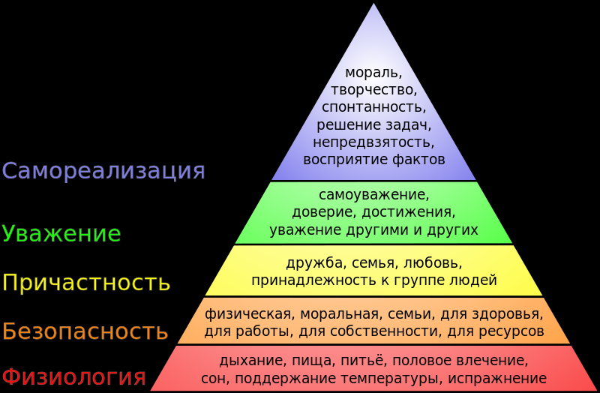
1. Давить на желания
В рекламе изображен некий образ жизни, считающийся в обществе желанным.
"И в школе Машка всегда была круче тебя, и сейчас".
«Ты, лузер»
"Мы же говорили, что тебя никто не может полюбить"
Notes:
В каждой человеческой голове живут полчища тараканов, которые только и ждут момента, чтобы выбраться из своих углов и начать размахивать транспарантами с надписями "Ты лузер!", "Мы же говорили, что тебя никто не может полюбить" и "И в школе Машка всегда была круче тебя, и сейчас". Это все очень просто объясняемые страхи - боязнь того, что твои социально- и личностно-важные потребности никогда не будут реализованы.
На этом играют практически в каждом рекламном сообщении, где изображен некий образ жизни, считающийся в обществе желанным. Роскошный офис на последнем этаже небоскреба, беззаботные путешествия, счастливая влюбленность и так далее. В российской рекламе это началось лет 20 назад еще с ролика Bounty "Райское наслаждение" и будет продолжаться до тех пор, пока не сменятся самые важные человеческие потребности. То есть вечно.

Slide 9
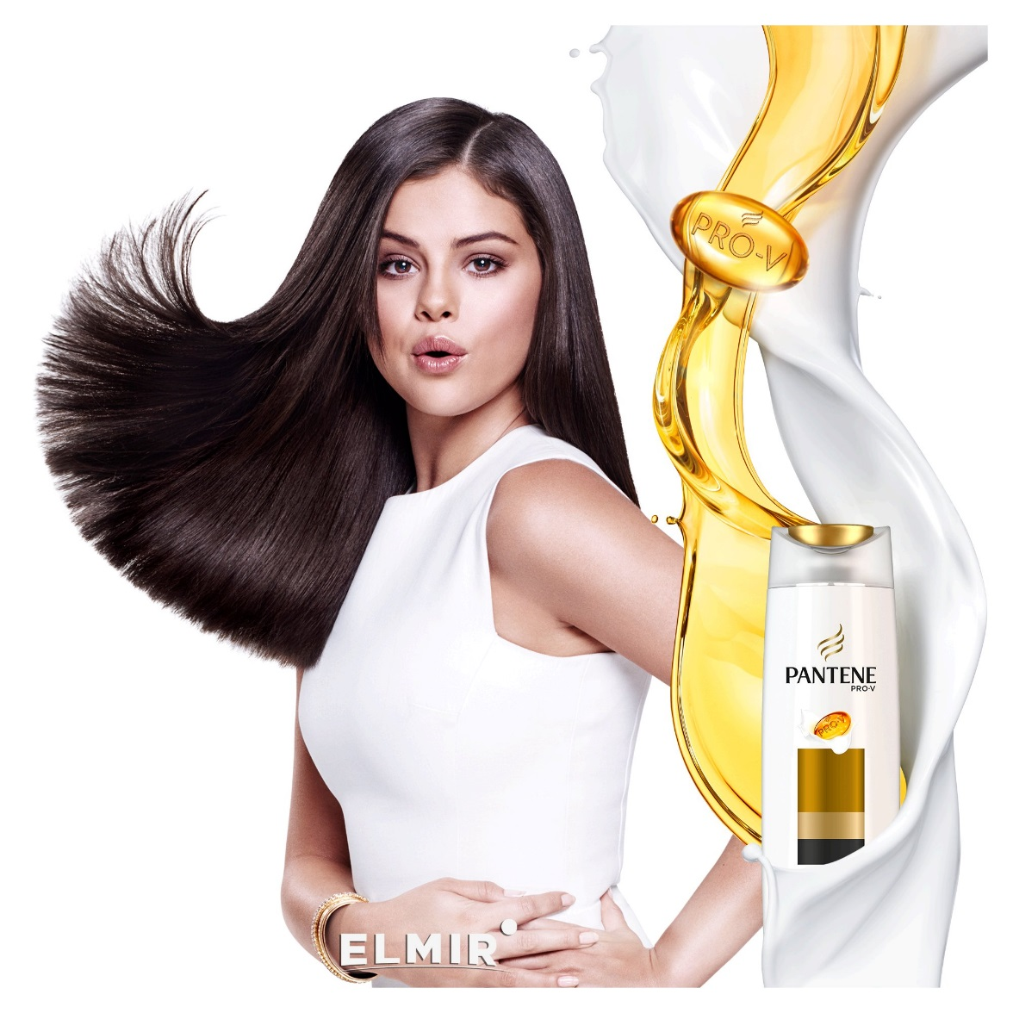
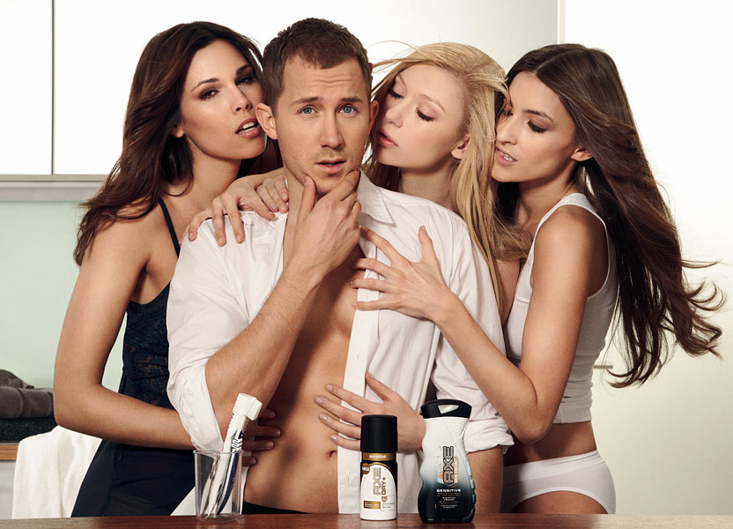

Slide 10


2. Запугивать
Фо́бия (от греч. φόβος — «страх») — иррациональный неконтролируемый страх или устойчивые проявления различных страхов.
аутофобия — боязнь одиночества
гексакосиойгексеконтагексафобия — страх числа 666
гефирофобия — боязнь мостов
лаканофобия (лаханофобия) — боязнь овощей
танатофобия (англ.) — боязнь смерти
Notes:
Люди пугливы. Особенно в том, что касается здоровья и внешнего вида.
Чем старше человек, тем больше он думает о здоровье, потому что становится труднее жить. По утрам невозможно встать с кровати, вот тут болит, вот тут постреливает, а вот тут того и гляди вообще отвалится. А бодрости-то хочется, хочется скакать двадцатилетним если не вечно, то хотя бы еще пару десятков лет. У старшего поколения проблема перерастает в другое - пожить подольше.
Внешний вид очень хорошо соотносится с описанным в первом пункте. Если ты некрасивый, то тебя вряд ли полюбят, да и успех скорей всего не светит.
Самые яркие примеры применения этого пункта: реклама Данакора, где стариков и взрослых пугают зашкаливающим уровнем холестерина, и реклама зубной пасты, где "прохожим" предлагают замерить количество бактерий на зубах, а потом они так ахают, будто бы им только что сообщили, что у них рак всего в терминальной стадии. Этот отвратительно сыгранный и неестественный испуг, показанный в обоих случаях, как это ни прискорбно, на некоторых людях срабатывает.

Slide 11
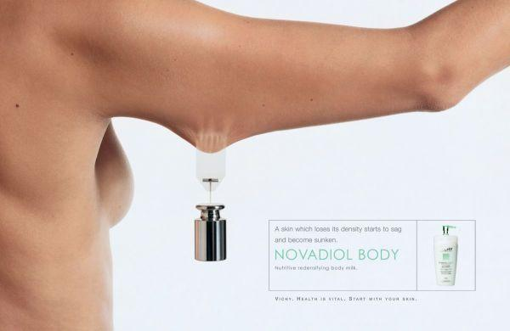
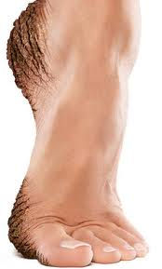

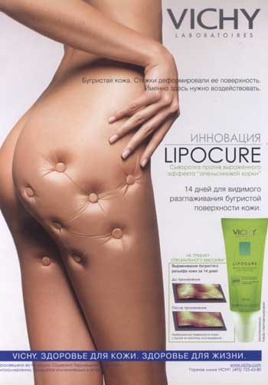
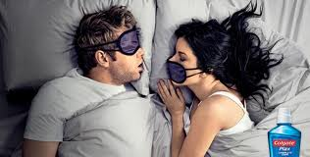
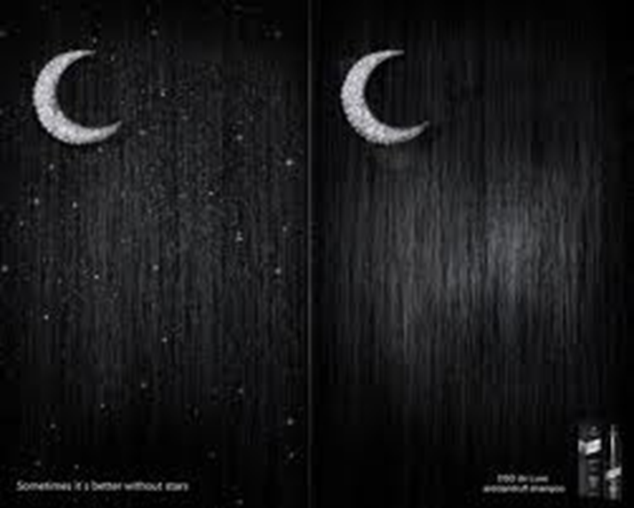

Slide 12

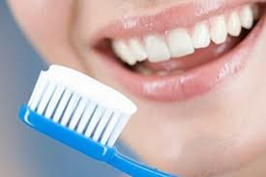
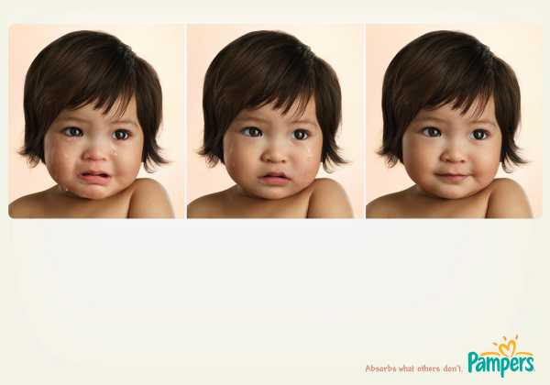
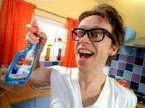
3. Создавать проблему и предлагать решение
Notes:
Этот способ манипуляции естественнейшим образом вытекает из двух предыдущих. Когда реклама уже напугала свою жертву, она, выражаясь фигурально, улыбается и достает из-за спины решение всех трудностей и прямой билет к удовлетворению всех потребностей.
Все становятся счастливы, любимы, круты. На зубах нет бактерий, на сосудах - холестериновых бляшек, карьера расцветает, дом превращается в полную чашу. Целлулоидные лица, сверхсчастливые улыбки, тошнит всех, а продажи растут.

Slide 13


4. Создавать иллюзию "Можно"
Notes:
Этим способом чаще всего промышляют банки и прочие финансовые компании, которые обещают своим потребителям золотые горы. В своей коммуникации большинство из них давит на dolce vita, которая непременно настанет у их клиентов, если они обратятся к ним, жахнут на биржевых спекуляциях все свое материальное достояние или же впрягутся на веки вечные в выплату кредитов. "Вы можете позволить себе все", сообщается в рекламе кредитных продуктов, а значит у людей создается ложное ощущение богатства и могущества. А ощущение это чертовски заманчиво и привлекательно.
Поэтому на российских телеканалах, например, был возможен ролик, в котором папа в магазине бытовой техники позволяет своему отпрыску складывать в тележку все, что тот пожелает, сопровождая это фразой «Сегодня всё можно, сынок!». Ага, сегодня все можно, а с завтрашнего дня ты, малыш, будешь есть только лапшу БП, потому что твой щедрый всемогущий папочка будет выплачивать этот кредит.
Характерен для банковской сферы для любителей ХАЛЯВЫ

Slide 14
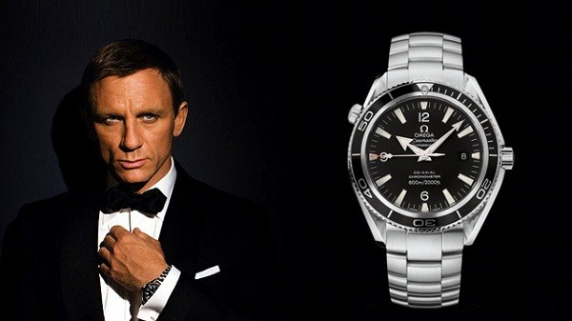
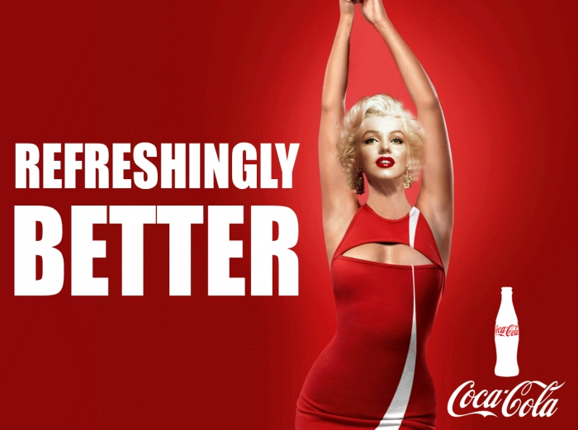
5. Обращаться к авторитетам
Авторитетные эксперты:
Известные личности
Исторические личности
Мифологические персонажи
Литературный герой
Библейские персонажи
Сказочные герой
Персонажи из фильмов
Лидеры общественного мнения
Notes:
Человек не может быть компетентен абсолютно во всех сферах жизни, поэтому ему свойственно прислушиваться к людям, кто более сведущ в тех или иных вопросах и более авторитетен. Именно поэтому в нашей рекламе столько людей в белых халатах, экспертов, лабораторий и приборов неясного генеза и предназначения.
Ассоциация стоматологов России рекомендует жвачки, ассоциации дерматологов одобряют кремы, а Союз педиатров России отметился почти на каждом детском бренде. Даже холодильники LG протестированы «Клиникой НИИ питания РАМН» и рекомендованы «Национальной ассоциацией диетологов и нутрициологов». За большие деньги, конечно же, рекомендует. А несознательная часть аудитории верит, окупая вложенные брендом деньги.

Slide 15

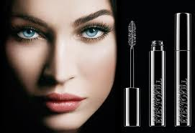
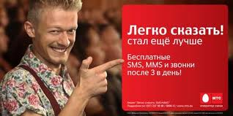
6. Использовать все богатство сравнительной лексики
"новинка”, "уникальный", "революционный", "первый", "единственный", "больше", "эффективней"
Notes:
"Новинка", "уникальный", "революционный", "первый", "единственный", "больше", "эффективней" и так далее, и тому подобное - нет числа этим восторженным существительным и прилагательным, призванным создать у целевой аудитории впечатление, что только этот продукт заслуживает внимания, а все остальное - устаревшая неэффективная ерунда.
Если вдуматься, то какое все-таки счастье, что в российской рекламе запретили использовать слово "лучший" и вообще превосходную степень сравнения.
Слова завлекалочки

Slide 16
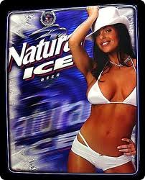


7. Психоанализ или секс в рекламе

Slide 17
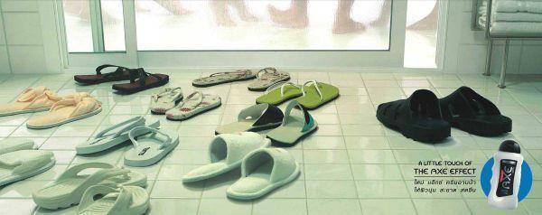
Notes:
В большинстве случаев скрытые сексуальные мотивы в рекламе воздействуют лучше явных. Рекламодатели предпочитают больше предлагать потребителю домысливать и фантазировать, чем показывать.

Slide 18
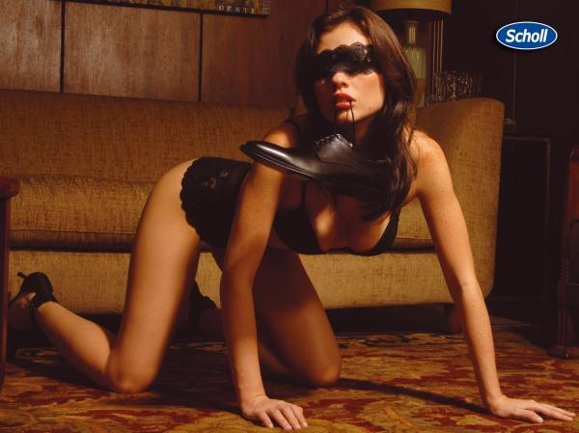
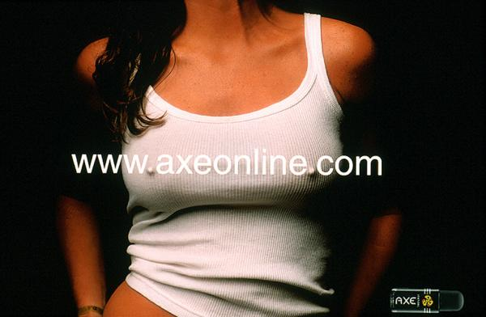
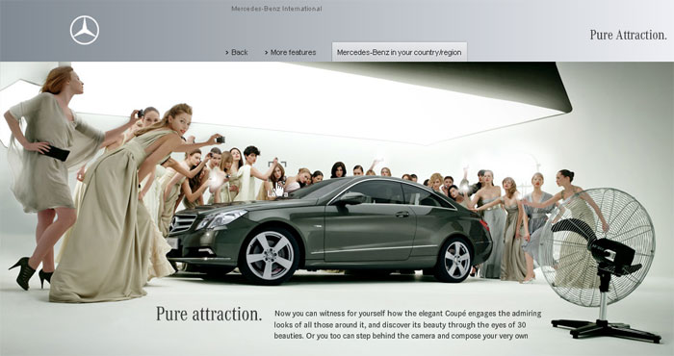
Notes:
Гендерные различия
Психоаналитики обнаружили, что у мужчин и женщин различны мотивы покупки одних и тех же товаров. Так в рекламе недвижимости или товаров для дома следует учитывать, что мужчина смотрит на дом, как на мать, к которой он приходит отдохнуть после утомительного рабочего дня, а женщина сама себя отождествляет с домом. Соответственно и рекламу следует дифференцировать в соответствии с целевой аудиторией.
По разному относятся мужчины и женщины и к сексу. Это обусловлено биологическими и психологическими различиями полов, которые всегда значительно глубже, чем наносное влияние культуры. Соответственно, реклама, ориентированная на мужскую и женскую аудиторию, значительно отличается по своей направленности.
С мужчинами все просто. Считается, что мужчине биологически свойственна полигамия, позволяющая оплодотворить своими генами максимальное количество женщин. Таким образом, для мужчины любая молодая и красивая женщина является объектом сексуального желания. Значит, реклама должна: 1) привлечь внимание мужчины сексапильным женским телом; 2) создать у потребителя четкую ассоциацию: купишь рекламируемый товар — получишь шикарную женщину, а может и сразу нескольких. Логика рекламных посланий следующая: женщина всегда хочет мужчину, обладающего именно этим продуктом.

Slide 19
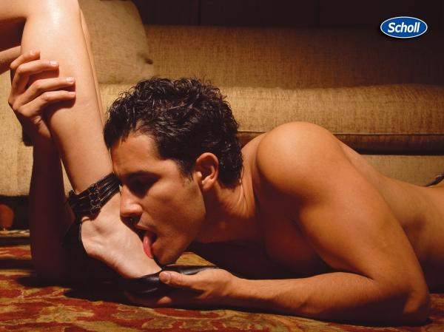
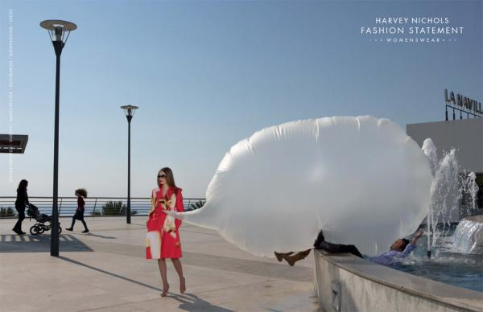
Notes:
К женщинам подход сложнее. Чувства, которые реклама призвана стимулировать у женской аудитории, блестяще характеризует знаменитый монолог Эллочки-людоедки из «Двенадцати стульев»: «Увидев меня ТАКОЙ, мужчины взволнуются. Они задрожат. Они пойдут за мной на край света, заикаясь от любви. Но я останусь холодна. Разве они стоят меня? Я самая красивая!». При этом о сексе как таковом речь, зачастую, вообще не идет. Обнаженное мужское тело, которое очень часто можно увидеть в такой рекламе, носит не эротический, а, скорее, романтический и эстетический характер.
Считается, что для женщины физическая привлекательность мужчины является важным, но далеко не определяющим признаком его сексуальности. Женщина более прагматична и любой потенциальный партнер оценивается ею прежде всего по социальным и биологическим факторам. Отсюда возникает набор типичных качеств, которые якобы хочет видеть в «настоящем мужчине» среднестатистическая женщина: уверенность в себе, чуткость к женщине, внимательность к ее запросам, платежеспособность, высокий социальный статус.

